Slide 1

T
CUAI 추천시스템 스터디
2025.11.03
발표자 : 한승원

Slide 2
스터디원 소개 및 만남 인증
-
스터디원 1 : 한승원 (에너지시스템공학부 발전기계 전공)

Slide 3
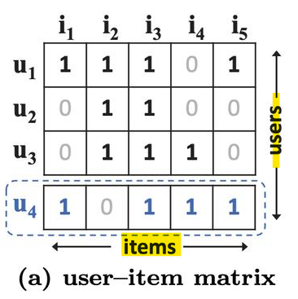
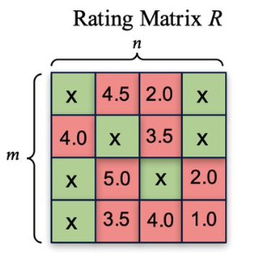
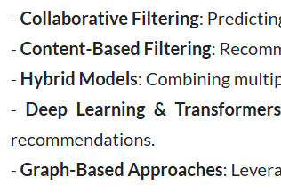

추천 시스템이란?
: 사용자의 정보 데이터를 분석하여 개인의 취향에 맞는 아이템을 선정, 추천하는 알고리즘.
[Various methods of Recommendation]
Unknown Rating Prediction,
Ranking

Slide 4
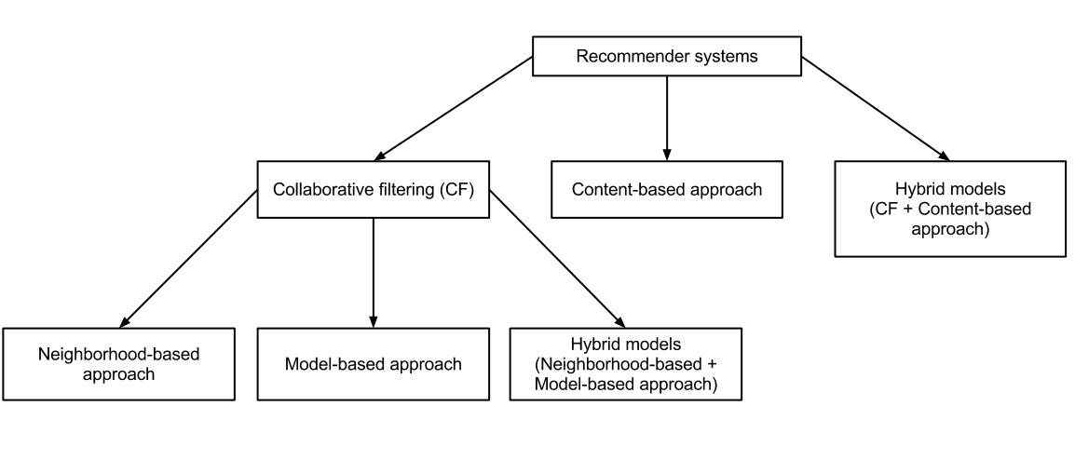
협업 필터링(CF)이란?
:비슷한 선호도, 행동을 가지는 여럿 사용자(User) 데이터를 바탕으로, 특정 사용자가 선호할만한 아이템(Item)을 추천하는 알고리즘.

Slide 5
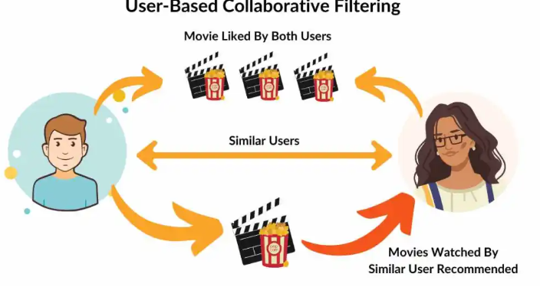
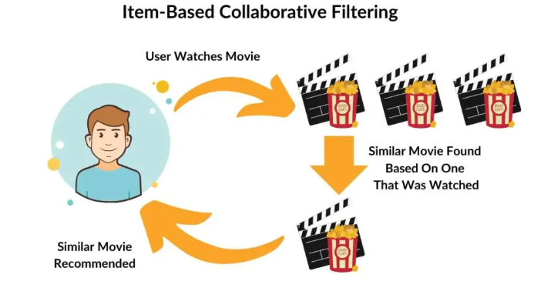
Memory Based Filtering
:User의 선호도(평점)을 기반으로 유사도 (item,user간)를 측정하여 상품(item)을 추천하는 알고리즘
[User-Based CF]
[Item-Based CF]
Notes:
장점: 직관적이고 이해하기 쉬운 추천 결과, 맞춤형 추천 가능

Slide 6
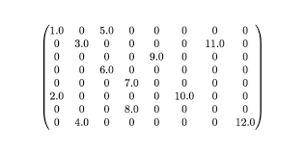

Memory Based Filtering의 단점
[Sparsity] (희소성)
[연산량] (computational cost)
Notes:
단점: Sparsity 문제, Cold Start 문제 (새로운 item,user) , 확장성 (연산량 급증)

Slide 7
Model Based Filtering
:사용자, Item의 행동 데이터를 기반으로 ML 알고리즘을 활용하여
추천을 위한 예측 모델을 학습하는 알고리즘
Latent Factor models
Clustering models
Bayesian models
Deep learning models
Markov Decision models.
Etc…

Slide 8
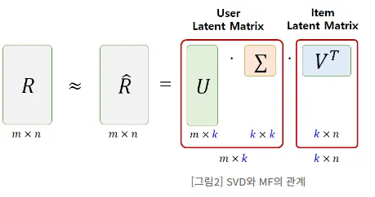
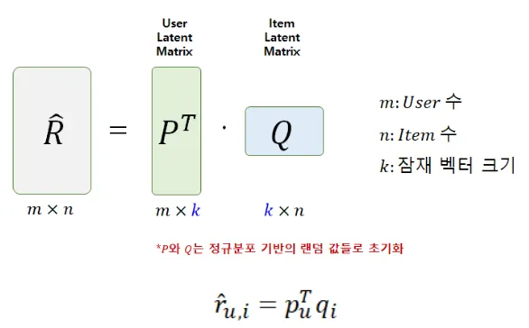
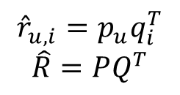
Matrix Factorization (행렬 분해)
:R(User-Item matrix)를 분해해 latent factor(잠재요인)을 학습하여 추천에 이용하는 알고리즘
[SVD를 이용한 MF 분해]
$${\hat{r}}_{u,i}=p_{u}q_{i}^{T}$$
$$\hat{R}=PQ^{T}$$

Slide 9
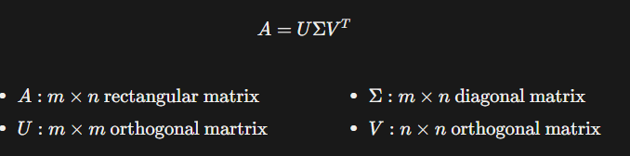
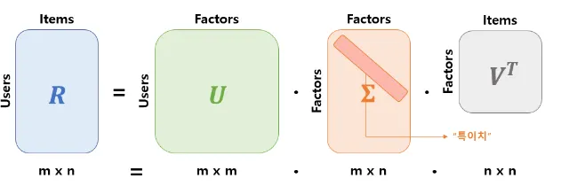
SVD란? (Singular Value Decomposition)
:행렬을 분해하는 기법으로, 직사각형 행렬(A)를 3개의 행렬로 나누는 방법
[SVD 분해 시 Dimension]
[Full-SVD 시 결과]

Slide 10
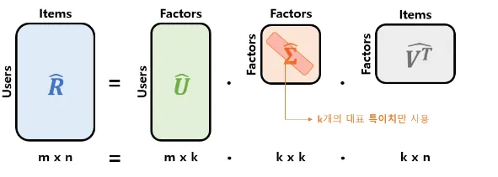
SVD / Funk SVD
[Full-SVD 시 결과]
K 개의 Latent Factor를 정하여 연산적으로 이점
[Funk-SVD 시 결과]

Slide 11
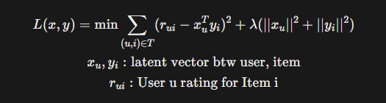
Matrix Factorization Training process
0. Observed Index Extraction (관측된 Rating)
초기 P,Q matrix 생성
목적함수 (Objective Function) 최소화 과정 진행
모든 값 Update
[목적함수]
λ: L2 Regularization 항
x_u: P 행렬 / y_i : Q 행렬
[최적화 방법]
SGD (확률적 경사 하강법)
ALS (Alternative Least Squares, 교대 최소 제곱법)
Notes:
L2 항 : 모든 지점에서 미분가능 / 수치적 안정성 / Selection X -> Sparsity 문제

Slide 12
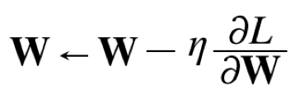
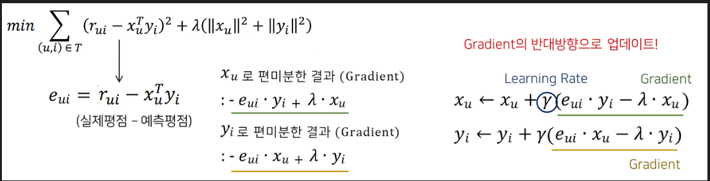
MF Optimization method
2. 목적함수 (Objective Function) 최소화 과정 진행
3. 모든 값 Update
SGD
[목적함수로 도출된 SGD Update 방법]

Slide 13


MF Optimization method
2. 목적함수 (Objective Function) 최소화 과정 진행
3. 모든 값 Update
ALS
:변수 하나를 상수로 고정한 상태로 최적화 문제를 푸는 방법
2변수 최적화 → 단일변수 최적화 (OLS) 문제로 치환
[ALS를 통해 단일변수 최적화 문제 2개로 치환]
[ALS Update Rule]
(q고정,p갱신 / p고정,q갱신)
연산속도 면에서 SGD보다 우월하다

Slide 14

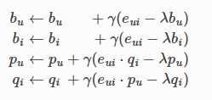
Adding Bias to MF
:기존의 P,Q로만 학습 시 user,item의 bias + latent factor를 동시에 학습하여 부담 이를 따로 학습 할 수 있는 항을 추가로 도입
[목적함수]
μ: Global mean (rating)
b_u: User / b_i : Item bias
[Update Rule]

Slide 15
그럼 추천은?
: Rating이 높은 순서대로 정렬, 상위 m개의 item을 사용자에게 추천한다.
그럼 평가는?
모델의 성능은?
추천 결과의 검증은?
구현은?

Slide 16
감사합니다

